Slide 1
强化学习课程大作业 · 论文复现
FINO 复现：结果与实验分析
Flow Matching with Injected Noise for Offline-to-Online Reinforcement Learning（ICLR 2026）
官方实现复现：3 个 OGBench 任务全预算 + FQL 同预算对比
核心数字：antmaze-large FINO 100% / FQL 92%；humanoidmaze-medium 100%；cube-double-play 72%（峰值 92%）。
汇报人：＿＿＿＿ · 课程：强化学习 · 2026-11
WSL2 + RTX 5070 · JAX 0.12(CUDA) · OGBench 1.1.0 · 仓库：github.com/engulf408/FINO
Notes:
开场：这是强化学习课程的论文复现。我复现了 ICLR 2026 的 FINO，按论文预算完整跑了 3 个 OGBench 任务，并做了同预算 FQL 对比；今天重点讲结果和实验分析。

Slide 2
01 · 背景与目标
02
复现目标：不是跑通，而是按论文协议做对比分析
离线到在线 RL 的难点
为什么选 FINO 复现
• 离线阶段：策略不能访问数据外动作，Q 值容易高估
• 在线阶段：只有少量交互预算，既要探索又要稳定
• 目标：在保持性能的同时完成策略改进
• ICLR 2026 新方法：FQL + 噪声注入 + Q-guided/熵自适应 β
• 官方仓库提供 OGBench 45 条完整命令，可对照
• 我们具备 3 个任务的完整复现条件（数据/GPU/代码）
本次复现的四项任务
① 全预算主实验
② 扩展任务
③ 训练/评估分析
④ 机制验证
antmaze-large FINO vs FQL
humanoidmaze / cube-double
曲线、损失、Q 值
checkpoint 级 + 2D 实验
范围说明：论文主表 45 个任务中，本次完整覆盖 3 个 OGBench 任务（≈7%），其余为如实声明的局限。
强化学习课程大作业 · FINO 复现
2
Notes:
复现目标定得比"跑通"高：完整预算、同预算 baseline、训练/评估分析和机制验证。范围是3个OGBench任务，不是论文全量。

Slide 3
02 · 方法速览
03
FINO = FQL + 两处修改
① 噪声注入的 Flow Matching
② 一步蒸馏
③ Q-guided 采样 + 熵自适应 β
在插值点 x_t 上加时变高斯噪声（数据端方差 η²），扩大一步策略支持集
学生策略逼近 10 步 flow 教师，推理从 10 步降到 1 步
在线采多个噪声候选按 softmax(βQ) 选；β 由策略熵反馈调节
训练目标（一次 Adam 联合更新）
L = L_critic + L_actor, L_actor = L_BC + α·L_distill + L_Q
L_BC：带噪 flow matching；L_distill：一步学生逼近 10 步教师；L_Q：−Q(s, 一步动作)。
复现视角的关键结论：FINO 与 FQL 的唯一差别是噪声注入与 Q-guided/β；因此同预算 FINO vs FQL 可以干净地回答"这两处改动是否有效"。
强化学习课程大作业 · FINO 复现
3
Notes:
方法不是重点，一句话：FINO 在 FQL 上加噪声注入和 Q-guided+beta。这给复现一个很干净的设计：同预算 FINO vs FQL，唯一变量就是这两处。

Slide 4
03 · 实现
04
复现环境与工程实现
项目 | 设置
平台 | Windows 11 + WSL2/Ubuntu 24.04；JAX 0.12(CUDA)；RTX 5070 12GB
代码 | 官方 FINO 代码；5 处平台/依赖补丁（4 处 Windows/CPU + 1 处 GPU distrax）；算法代码 0 改动
数据 | OGBench 1.1.0：antmaze-large / humanoidmaze-medium / cube-double-play（官方自动下载）
训练开销 | 单任务全预算 2.3–2.5 h（含 31 次评估）；4 条全预算运行约 9 GPU 小时
可复现性 | 代码/补丁/脚本/CSV/日志已整理；一条命令可在任意 Linux+GPU 机器重跑
为什么环境是个问题
为什么"算法零改动"重要
JAX 的 CUDA 插件只有 Linux 轮子，Windows 原生只能 CPU（27 h/任务）→ 用 WSL2 打通 GPU，单任务降到 2.3–2.5 h。
agents/fino.py 与官方仓库 SHA 完全一致；所有差异都在平台/依赖层 → 结果可归因于官方实现本身。
强化学习课程大作业 · FINO 复现
4
Notes:
实现：WSL2 + RTX5070 打通 JAX GPU；5 处平台/依赖补丁，算法代码和官方完全一致（SHA 相同）。单任务 2.3-2.5 小时。

Slide 5
03 · 实验设置
05
与论文一致的预算、评估协议与对比设计
实验配置
评估指标与预期
项目 | 设置
训练预算 | 1M 离线 + 500k 在线
评估 | 每 50k 步 × 50 episodes，temperature=0
任务 | antmaze-large / humanoidmaze-medium / cube-double-play
对比 | FQL 同预算（仅 antmaze-large）
随机性 | seed=0（单 seed）
• 主指标：最终成功率、最后 5 次均值、峰值
• 学习曲线：success/return 随 update step 变化
• 训练健康度：BC flow / 蒸馏 / critic 损失、Q 值
• 机制分析：checkpoint 级（一步 vs 十步教师）
与论文对齐的细节
超参按 README：antmaze-large α=10、q_agg=min；humanoidmaze-medium α=100、discount=0.995；cube-double-play α=300。评估 episodes 与间隔与论文一致（humanoidmaze 因时间成本改为 100k×20，已在结果中标注）。
强化学习课程大作业 · FINO 复现
5
Notes:
设置：1M+500k、50k×50 评估、三个任务、FQL 同预算、单 seed。这些和论文对齐，所以结果可以和论文同任务作量级对比。

Slide 6
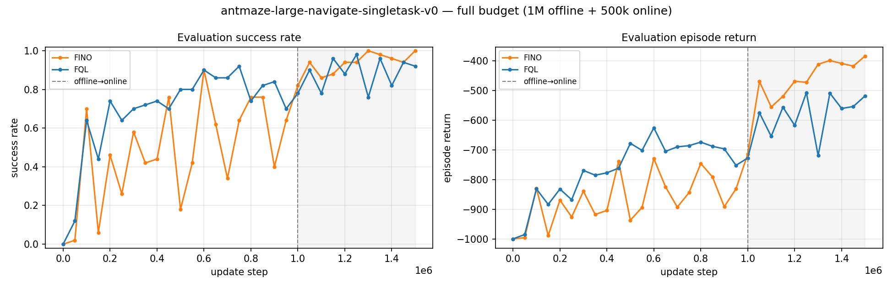
04 · 结果（一）
06
antmaze-large 全预算：FINO 100% vs FQL 92%
关键数字
FINO 最终
100%
FQL 最终
92%
FINO 1M→1.5M
0.82→1.00
FQL 1M→1.5M
0.78→0.92
实验分析
运行成本
FINO 在离线期波动大于 FQL，但在线微调阶段反超：82%→100%（FQL 78%→92%）。说明噪声注入带来的支持集扩展在在线阶段产生了收益。
 | FINO | FQL
总耗时 | 150.3 min | 136.6 min
平均速度 | 6.01 ms | 5.47 ms
强化学习课程大作业 · FINO 复现
6
Notes:
主结果：antmaze-large 全预算 FINO 100%、FQL 92%。关键分析：FINO 离线期波动大，但在线微调阶段从82%到100%反超，说明噪声注入的支持集扩展在在线阶段起作用。

Slide 7
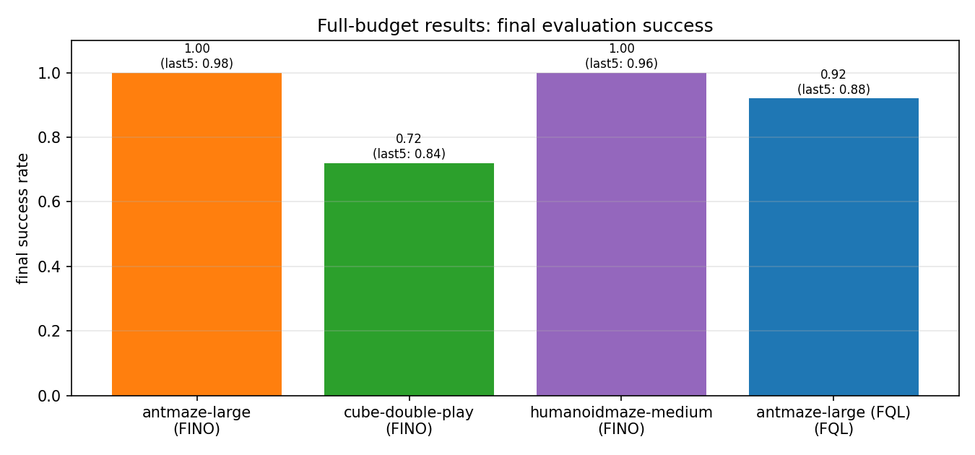
04 · 结果（二）
07
扩展到 3 个 OGBench 任务：均学到有效策略
任务 | agent | 最终 success | 峰值 | last-5
antmaze-large | FINO | 1.00 | 1.00 | 0.98
antmaze-large | FQL | 0.92 | 0.98 | 0.88
humanoidmaze-medium | FINO | 1.00 | 1.00 | 0.96
cube-double-play | FINO | 0.72 | 0.92 | 0.84
结果分析
• 两个任务（antmaze-large、humanoidmaze-medium）达到 100%，说明方法可迁移到不同形态的任务
• cube-double-play 最终 72%、峰值 92%、last-5 均值 84%，波动较大（单 seed），但显著优于随机
• 任务难度不同：cube-double-play 是多物体操作任务、评估噪声更大；humanoidmaze 是高维人形控制
强化学习课程大作业 · FINO 复现
7
Notes:
三个任务：两个100%，cube-double 72%、峰值92%。分析：方法可迁移，但 cube-double 波动大；不同任务难度和评估噪声不同。

Slide 8
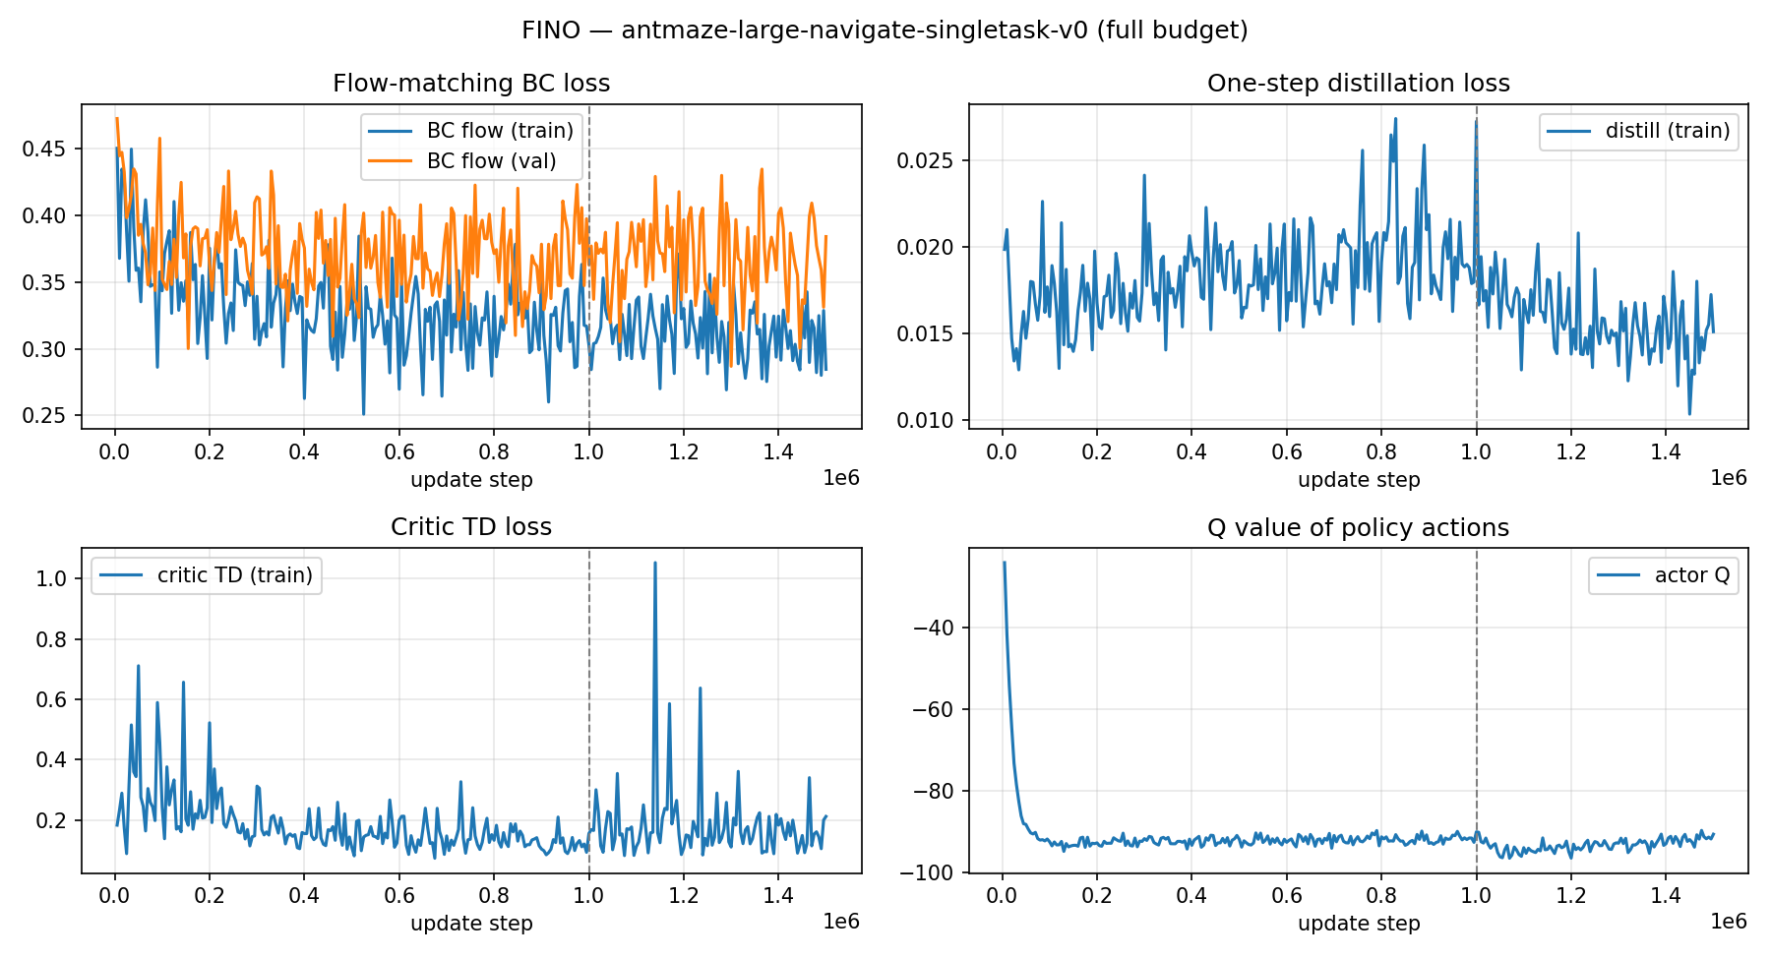
05 · 实验分析（一）
08
训练过程：损失正常收敛，Q 值趋向理论下限
关键指标（起点 → 1.5M 步）
指标 | FINO | 判断
BC flow loss | 0.451→0.285 | ↓ 正常
一步蒸馏 loss | 0.0198→0.0151 | ↓ 正常
critic TD loss | 0.183→0.212 | 稳定
策略动作 Q 均值 | −24.2→−90.7 | 趋近 −100
分析结论
损失全程下降、Q 收敛到 −90 附近（理论下限 −100）→ 训练实现正确；性能差异不是"训练不收敛"造成的。
注：曲线为 FINO 在 antmaze-large 的 4 联图（BC flow / 蒸馏 / critic / Q）；虚线为 1M 步离线→在线切换点。
强化学习课程大作业 · FINO 复现
8
Notes:
训练分析：BC flow 和蒸馏损失下降、Q 从 -24 收敛到 -90（理论下限 -100），说明训练实现正确，性能不是训练不收敛导致的。

Slide 9
05 · 实验分析（二）
09
机制与 checkpoint 分析：蒸馏保真、策略拟合充分
指标（1M 步 checkpoint） | FINO | FQL | 含义
一步策略 vs 10 步教师 ED | 0.0061 | 0.0055 | 蒸馏保真
一步策略 vs 数据集动作 MSE | 0.0901 | 0.0904 | 拟合改善
10 步教师 vs 数据集动作 MSE | 0.0595 | 0.0602 | 优于 30k 步时 0.077
贪心策略平均 Q | −92.1 | −92.0 | 接近理论下限
2D 玩具交叉验证
• 一步 vs 十步教师 EMD 0.0004
• 推理 1.44 ms vs 7.77 ms（5.38×）
• Q-guided d=6 时 Q +0.63；d=2 退化
• β 自适应方向与代码一致
分析结论
① 一步蒸馏在高维任务上仍保真（ED≈0.006）；② 教师与策略对数据动作的 MSE 比小预算时下降约 25%，全预算下拟合充分；③ 平均 Q≈−92 与高成功率自洽，说明 critic 与策略互相匹配。
强化学习课程大作业 · FINO 复现
9
Notes:
机制分析：checkpoint 上一步蒸馏 ED 0.006，教师对数据的 MSE 从 30k步的0.077降到0.060，Q 接近下限；2D 玩具交叉验证了蒸馏速度和 Q-guided/β 的方向。

Slide 10
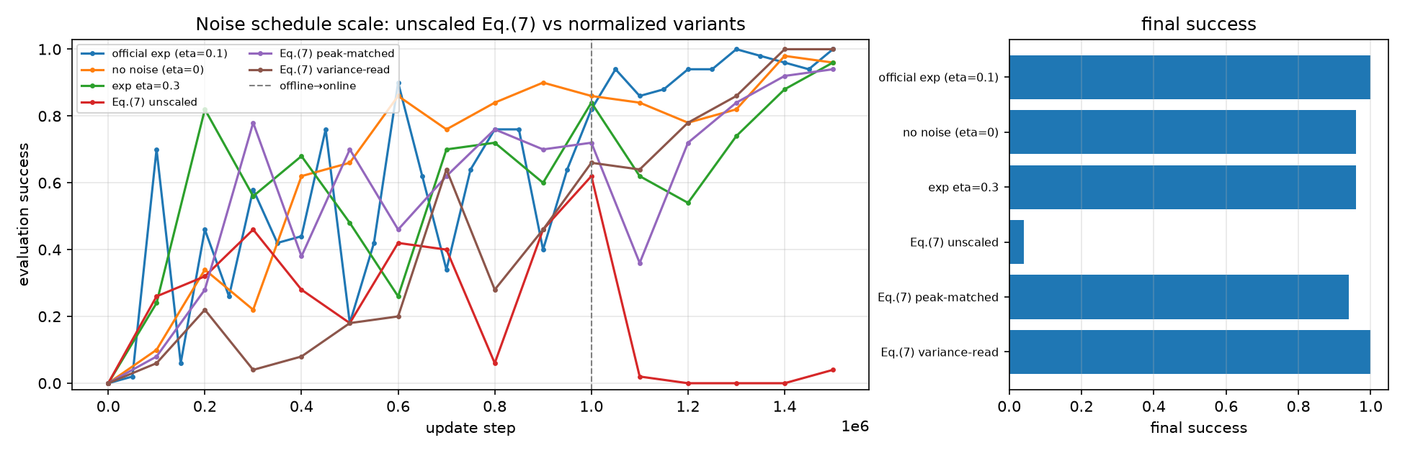
05 · 原创消融
10
公式逻辑验证：Eq.(7) 的问题在"幅度"而非"形状"
A. 噪声 schedule（antmaze-large 全预算）
B. Q-guided K 与稳健性
变体 | 最终 | 峰值 | 说明
官方指数 η=0.1 | 1.00 | 1.00 | 主实验基线
无噪声 η=0 | 0.96 | 0.98 | 去掉注入
Eq.(7) 未缩放 | 0.04 | 0.62 | 峰值 0.229（340×）
Eq.(7) 峰值匹配 | 0.94 | 0.94 | 峰值=0.1
Eq.(7) 方差读法 | 1.00 | 1.00 | σ=α²（峰值 0.053）
变体 | 最终 | 峰值 | 备注
K=1 | 0.90 | 0.96 | 退化
K=4 | 0.94 | 1.00 | 官方
K=10 | 0.96 | 1.00 | 略优
• 官方 seed1 0.96；Eq.(7) seed1 0.12（崩溃可重复）
• humanoidmaze Eq.(7) 0.00（跨任务崩溃）；β 0.94 vs 0.96
分析
• 未缩放：峰值噪声 0.229 = 官方 340×，BC loss 0.42，在线崩溃
• 归一化到峰值 0.1 → 0.94；方差读法 → 1.00：形状可用、缺归一化
• 崩溃复现：seed1 0.12、humanoid 0.00；K 越多略好（0.90/0.94/0.96）
结论：论文 Eq.(7) 的失败是"幅度/归一化"问题，不是"形状"问题——归一化后与官方实现同量级（0.94–1.00）；但按论文给定 η=0.1 字面实现会崩溃（0.04/0.12/0.00），说明公式可作设计依据、实现必须校正幅度。
强化学习课程大作业 · FINO 复现
10
Notes:
公式逻辑验证：未缩放 Eq.(7) 崩溃（0.04，seed1 0.12，humanoid 0.00）；把峰值归一化到 0.1 后恢复到 0.94，按方差读法（峰值 0.053）达到 1.00。说明问题在幅度而非形状。K=1/4/10 为 0.90/0.94/0.96，β 影响很小。

Slide 11
06 · 覆盖面与问题
11
覆盖 3/45 任务；复现中发现 4 个实现问题
覆盖面（如实说明）
复现中发现的实现问题（有助于解释结果）
类别 | 规模 | 本复现
OGBench 主任务 | 35 | 3 完成
FQL 对比 | 35 | 1
D4RL 任务 | 10 | 0
消融 / 多 seed | 多组 | 已补
• 噪声注入 schedule：代码指数型 vs 论文 Eq.(7) 二次型
• β 更新符号：代码与论文 Eq.(9) 印刷方向相反
• to_eval 全局 argmax：batch>1 时跨状态污染
• CsvLogger/β 存档：在线指标不写 CSV、β 不随 checkpoint 保存
合计完成：3/45 ≈ 7%；主实验单 seed，公式/机制消融已补
对复现结论的影响
这些是"论文描述与实现不一致"或"实验记录缺陷"，不影响主结果的成立（我们以代码为准复现）；已补消融：公式幅度/形状、seed=1、humanoid 跨任务、Q-guided K、beta 变体；仍只能下"方法有效、与论文同量级"的结论，不能下"完整复现论文"的结论（覆盖 3/45，无 D4RL）。
强化学习课程大作业 · FINO 复现
11
Notes:
覆盖面和问题：完成3/45任务、单seed；复现中发现4个实现问题（schedule、beta符号、batch argmax、日志）。这些不影响主结果，但限制了结论的强度。

Slide 12
07 · 结论
12
结论与展望
✅ 复现结论
按论文预算复现 3 个 OGBench 任务：antmaze-large FINO 100% vs FQL 92%、humanoidmaze 100%、cube-double 72%；在线微调阶段收益显著（82%→100%）。
🔍 分析结论
训练损失与 Q 值收敛正常；蒸馏保真（ED≈0.006）；Eq.(7) 未缩放会崩溃（0.04/0.12/0.00），但峰值归一化后恢复（0.94–1.00）→ 问题在幅度而非形状；K=1/4/10 为 0.90/0.94/0.96。
⚠️ 局限
3/45 任务、D4RL 未覆盖、部分任务单 seed；公式幅度/形状、seed=1、跨任务、K 已补做；仍只能下"方法有效、与论文同量级"的结论。
仓库与数据：github.com/engulf408/FINO
谢谢 / Q&A
强化学习课程大作业 · FINO 复现
12
Notes:
结论三块：复现结果、分析结论、局限。仓库在 GitHub，谢谢，欢迎提问。

